Slide 1
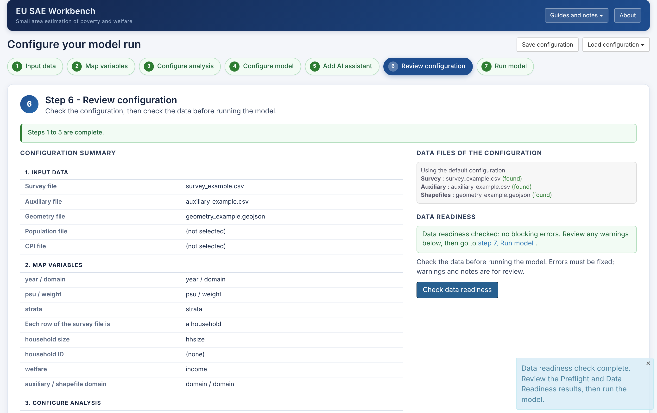
Praca z aplikacją Workbench
EU SAE WORKBENCH · PRZEWODNIK 2 Z 3
Siedem kroków kreatora: od plików danych do raportu.
w5p · Wersja do przeglądu, październik 2026 · Ekrany: wcześniejsze przykłady w5o
Notes:
Przewodnik 2 z 3 (wydanie w5p, wersja do przeglądu; zrzuty ekranu pozostają wcześniejszymi przykładami w5o). Wszystkie zrzuty wykorzystują dane syntetyczne z Data/simulated (40 domen, lata badania 2022 i 2023). Przewodnik 1 opisuje instalację, a Przewodnik 3 ubóstwo, zakotwiczone ubóstwo i średni dobrobyt.

Slide 2
Siedem kroków od danych do wyników
WPROWADZENIE
Każdy krok to jeden ekran; przechodź swobodnie. Run model wymaga sprawdzenia gotowości danych.
1
2
3
4
5
6
7
Input data
Wybierz pliki badania, pomocnicze i mapy
Map variables
Przypisz kolumny do zmiennych
Configure analysis
Dwa lata i wskaźnik
Configure model
UFH, MFH i benchmarking
Add AI assistant
Opcjonalny tekst raportu
Review configuration
Podsumowanie i sprawdzenie gotowości danych
Run model
Postęp, potem raport
Strona startowa: New model run – krok 1 z ustawieniami domyślnymi. Load saved configuration wypełnia kroki i otwiera krok 6.
Klasyczny panel (Start_Dashboard) ma te same ustawienia na jednej stronie i wykonuje tę samą analizę.

Slide 3



Wymagane są trzy pliki
PRZYGOTUJ DANE
Mogą być w dowolnym folderze. We wszystkich trzech użyj tych samych kodów domen.
Badanie ankietowe
Dane gospodarstw lub osób
Dane pomocnicze
Zmienne dla obszarów
Geometria
Granice obszarów
rok, kod domeny, PSU, waga badania i dobrobyt
liczba osób (household size), gdy wiersz to gospodarstwo
dobrobyt na osobę (per capita lub ekwiwalentny), nie suma dla gospodarstwa
opcjonalnie: warstwy, ID gospodarstwa, granica ubóstwa, grupa benchmarkingu
jeden wiersz na domenę i rok
kod domeny, rok i potencjalne zmienne objaśniające
obejmuje oba lata analizy
może obejmować obszary bez danych z badania
jeden poligon na domenę
kod domeny zgodny z dwoma pozostałymi plikami
shapefile: jeden .zip z plikami .shp, .shx i .dbf
Formaty: R (.rds, .RData), CSV i inne pliki tekstowe, Stata, SPSS, SAS, Parquet/Feather i Excel. Geometria: .rds, GeoPackage, GeoJSON, KML/GML lub spakowany shapefile.
Notes:
Źródła: teksty pomocy kroków 1 i 2 w app_wizard.R; R/input_readers.R (obsługiwane formaty). Od w5o obsługiwany jest plik badania z jednym wierszem na osobę: wybierz „a person” w kroku 2 (household size nie jest wtedy potrzebne).

Slide 4
Pliki opcjonalne
PRZYGOTUJ DANE
Dodaj je tylko wtedy, gdy wymaga ich analiza.
Indeks cen konsumpcyjnych (krok 1: Consumer price index)
Dla średniego dobrobytu w cenach stałych. Jeden wiersz na rok: kolumna roku i indeks. Wartości można też wpisać w kroku 3.
Liczebności populacji domen (krok 1: Domain population sizes)
Benchmarking: jeden wiersz na domenę i rok (układ długi) lub domenę (szeroki). Powtórzone klucze są odrzucane, nawet przy równych sumach. Bez pliku: sumy z badania.
Wartości docelowe benchmarkingu (krok 4: Benchmark Target Database)
Cele zewnętrzne: jeden wiersz na grupę i rok (układ długi) lub grupę (szeroki). Powtórzone klucze są odrzucane, nawet przy równych wartościach. Bez pliku: estymatory Direct.
Nazwy kolumn macierzy wskazują lata. Bez nazw: dokładnie tyle kolumn co wybranych lat, w tej samej kolejności, z ostrzeżeniem.
Notes:
Źródła: app_wizard.R i scripts/population_helpers.R. Cele benchmarkingu muszą mieć ten sam wskaźnik, granicę ubóstwa i ceny co badanie. Nazwy wierszy macierzy R identyfikują domeny/grupy, a nazwy kolumn lata. Częściowo puste lub powtórzone nazwy powodują błąd walidacji. Kolumny lat bez nazw są używane w kolejności wybranych lat tylko przy zgodnej liczbie kolumn, z ostrzeżeniem. Sprawdzane są tylko opcjonalne dane używane przez wybrane kroki i włączony benchmarking. Dane ludności według płci/wieku trzeba najpierw zagregować do wymaganych, niepokrywających się sum dla domen i lat.

Slide 5
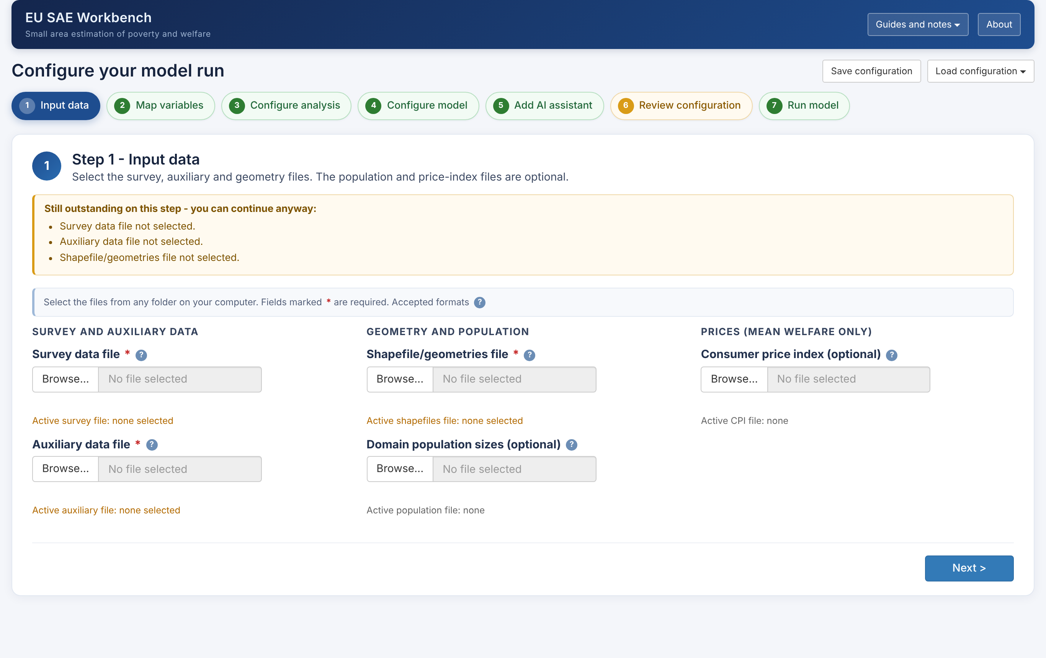
Układ ekranu
ORIENTACJA
Każdy krok ma ten sam układ. Pokazano krok 1 przed wybraniem plików.
1
1
Guides and notes, About
Otwórz przewodniki bezpośrednio w aplikacji.
2
3
2
Zapisz i wczytaj konfigurację
Zachowaj wszystkie ustawienia na później lub na kolejne uruchomienie.
4
3
Przyciski kroków
Zielony: gotowe. Żółty: braki. Niebieski: bieżący. Kliknij, aby przejść.
4
Czego jeszcze brakuje
Lista w każdym kroku. Możesz mimo to kontynuować.
5
Back i Next
Przechodź kolejno przez kroki.
5

Slide 6
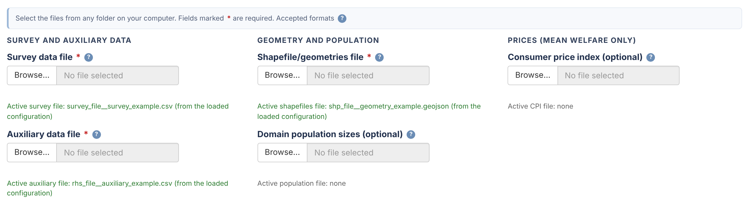
Input data
KROK 1
Wskaż każdy plik przyciskiem Browse. Pola wymagane mają czerwoną gwiazdkę.
Wymagane
Pliki badania, danych pomocniczych i geometrii.
Opcjonalne
Liczebności populacji domen; indeks cen konsumpcyjnych dla średniego dobrobytu.
Po wczytaniu konfiguracji
Jej pliki widać pod przyciskami Browse. Użyj Browse tylko, by zmienić plik.

Slide 7
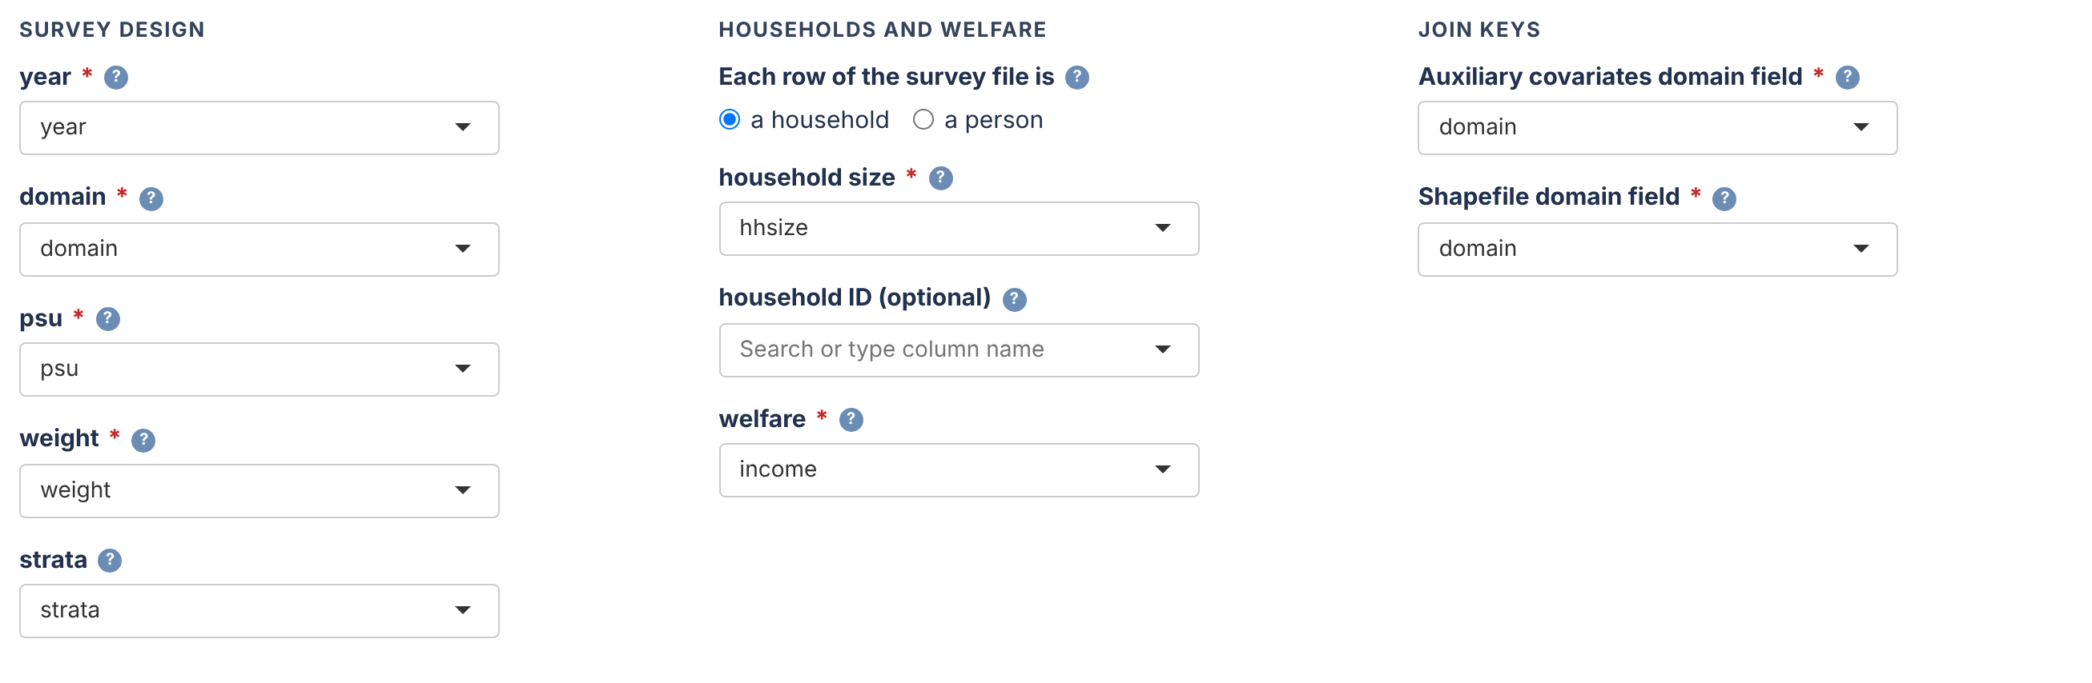
Map variables
KROK 2
Wybierz kolumnę dla każdej zmiennej. Listy pokazują kolumny z Twoich plików.
Survey design
Rok, domena, PSU i waga; warstwy, jeśli są w schemacie losowania.
Households and welfare
Czym jest jeden wiersz, household size i dobrobyt na osobę.
Pole na czerwono
Wskazuje kolumnę, której nie ma w wybranym pliku.
Notes:
Mapowanie w przykładzie symulowanym: year=year, domain=domain, psu=psu, strata=strata, weight=weight, household size=hhsize, welfare=income; pole domeny w danych pomocniczych i geometrii=domain (Data/simulated/README.md).

Slide 8
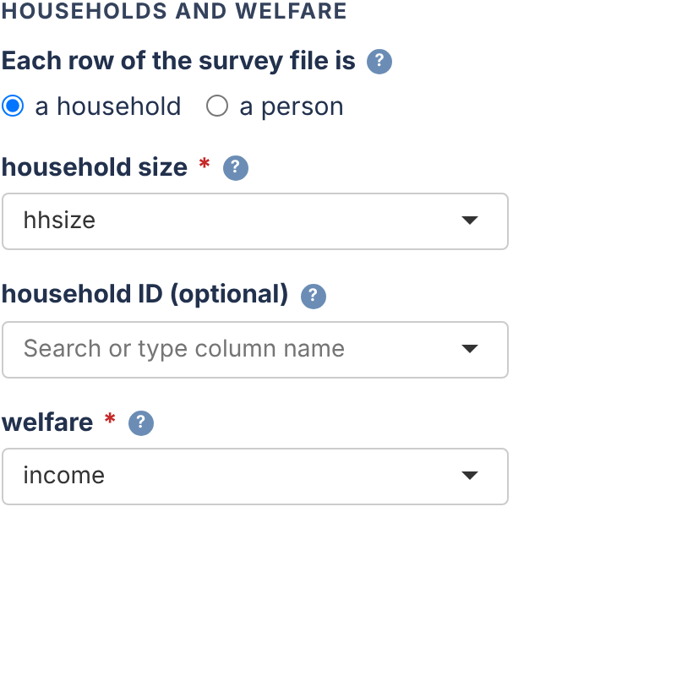
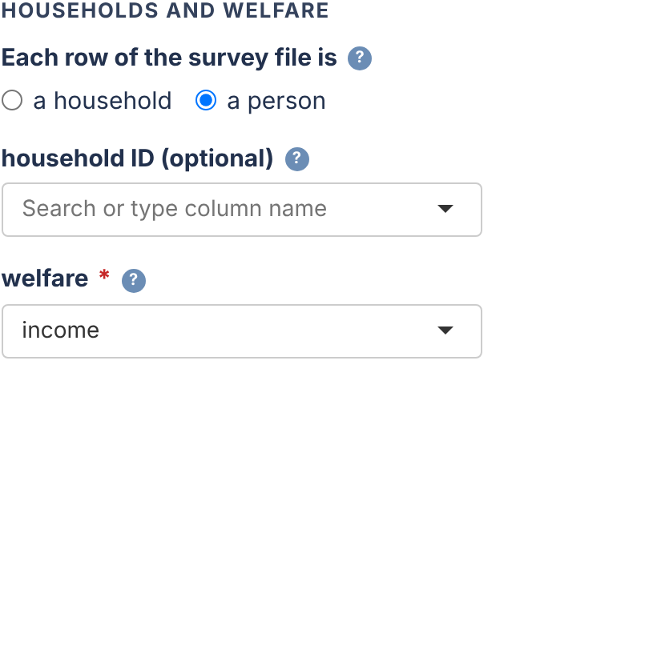
Gospodarstwa czy osoby?
KROK 2
Wskaż aplikacji, czym jest jeden wiersz pliku badania. Od tego zależy sposób liczenia osób.
A household: waga × household size obejmuje wszystkich członków.
A person: waga jest używana bez zmian.
Household ID (optional): sprawdzenie gotowości może wtedy potwierdzić wybór.
Plik osób odczytany jako gospodarstwa: każda osoba liczona household size razy.
A household: household size jest wymagane
A person: household size nie jest używane
Notes:
Nowość w w5o. Test gotowości 0f podaje ważoną liczebność populacji, a gdy przypisano ID gospodarstwa, zatrzymuje uruchomienie, jeśli plik ma jeden wiersz na osobę, a wybrano „a household” (R/pipeline_helpers.R, sae_check_survey_unit). Ta sama kontrola działa w etapach UFH i MFH.

Slide 9
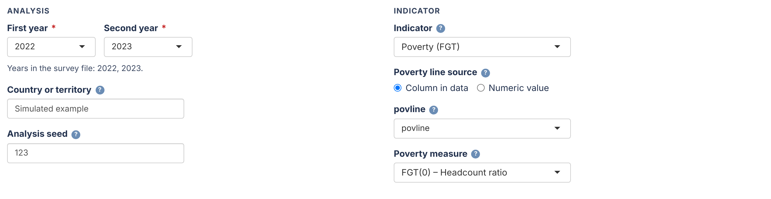
Configure analysis
KROK 3
Wybierz dwa lata do porównania, a potem wskaźnik.
Dwa lata
Wybierane spośród lat obecnych w pliku badania.
Analysis seed
To samo ziarno, dane, ustawienia i wersje pakietów dają te same wyniki.
Indicator (wskaźnik)
Miara ubóstwa (FGT) lub średni dobrobyt. Oba omawia Przewodnik 3.

Slide 10
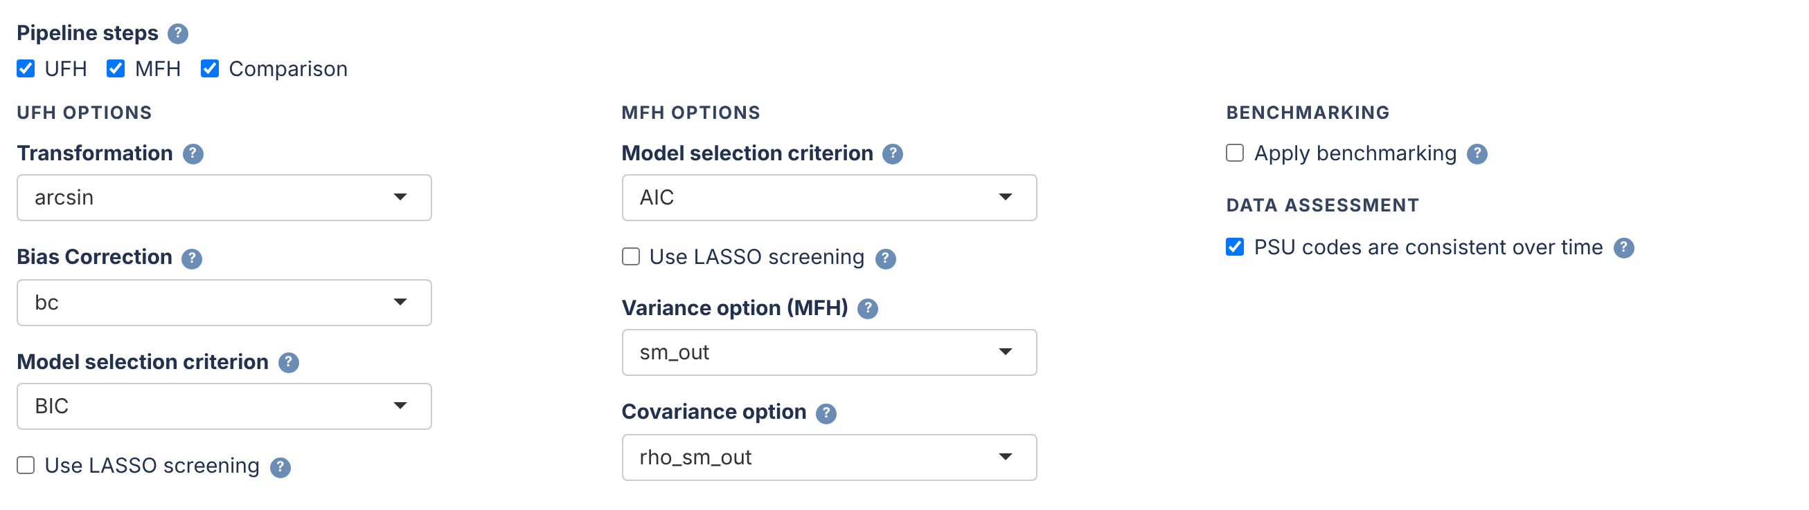
Configure model
KROK 4
Aktualne ustawienia domyślne poniżej. Zrzut ekranu zachowuje historyczne ustawienia w5o.
Pipeline steps (etapy obliczeń)
UFH: model dla każdego roku. MFH: oba lata łącznie. Comparison: oba obok siebie.
Wartości domyślne
MFH2, sm_out / rho_sm_out, 500 replikacji. Zapisane wybory są zachowane.
Schemat PSU między latami
Wybierz na podstawie schematu badania. MFH nie działa przy „Not specified”.
Notes:
Aktualne ustawienia domyślne: UFH arcsin dla FGT0 z odrębną wariancją opartą na efektywnej liczebności próby; sm_out bez transformacji lub dla logarytmu średniego dobrobytu. Wybór wariancji UFH jest dostępny i uwzględniany dla modeli logarytmicznych. Domyślne MFH: sm_out i rho_sm_out, MFH2 oraz AIC. Jawnie zapisane wybory są zachowane. Brakująca opcja kowariancji MFH wynika z faktycznie używanej opcji wariancji. sm_out zachowuje próg 0,001 na skali modelowania. sm_all pozostaje dostępną opcją; ponieważ jego GVF opiera się wyłącznie na liczebności próby, może zawyżać wariancje obszarów o niskim ubóstwie (sekcja 6.6 wytycznych). Te zrzuty i wyniki ze 100 replikacjami są historycznymi przykładami w5o.

Slide 11
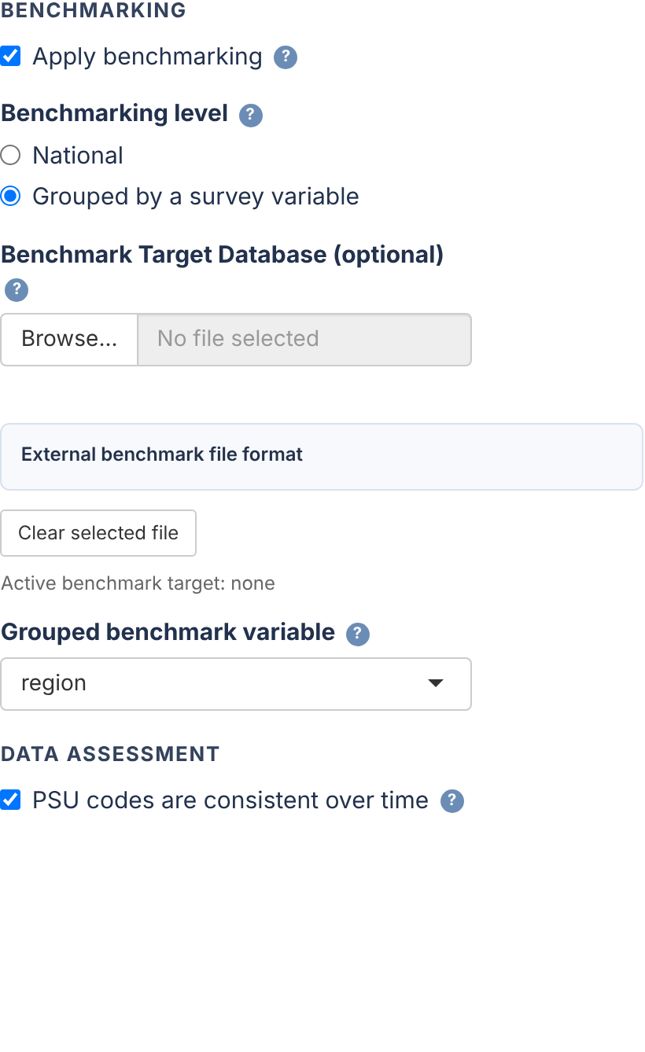
Benchmarking (opcjonalnie)
KROK 4
Sprawia, że ważona populacją średnia oszacowań domen równa się wartości krajowej lub grupowej.
National: jeden warunek dla całego kraju.
Grouped by a survey variable: jeden warunek na grupę, np. region lub NUTS2.
Każda domena musi należeć do jednej grupy. Jeśli domena ma dwa kody grup, sprawdzenie gotowości wskazuje ją oraz jej kody, lata i wiersze.
Plik wartości docelowych (opcjonalny): ten sam wskaźnik i ceny co w badaniu. Bez niego wartościami docelowymi są oszacowania bezpośrednie z badania.
Notes:
Test gotowości 0g (nowość w w5o) sprawdza, czy każda domena należy do dokładnie jednej grupy benchmarkingu w latach analizy; etapy UFH i MFH zatrzymują się z tym samym komunikatem. Wczytane wartości docelowe są w bootstrapie stałe; wartości wyznaczone z badania są obliczane ponownie.

Slide 12
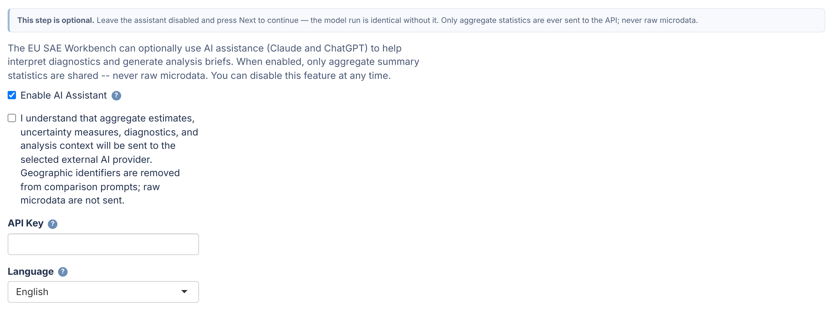
Add AI assistant (opcjonalnie)
KROK 5
Dodaje do raportu interpretację prostym językiem. Domyślnie wyłączony.
Najpierw zgoda
Zaznacz Enable i pole zgody, potem wklej klucz Claude (sk-ant-…) lub OpenAI (sk-…).
Co jest wysyłane
Tylko wyniki zagregowane: bez mikrodanych, nazw i kodów obszarów.
Klucz, język, Comparison
Klucz nie jest zapisywany. 24 języki UE i arabski. Działa w etapie Comparison.
Notes:
Klucze API: Claude Console (platform.claude.com, Settings > API keys) lub platforma OpenAI (platform.openai.com/api-keys). Korzystanie z API jest rozliczane oddzielnie od subskrypcji czatu. Używaj wyłącznie dostawcy lub bramy zatwierdzonych przez Twoją organizację. Wyniki modelu są identyczne z asystentem i bez niego.

Slide 13
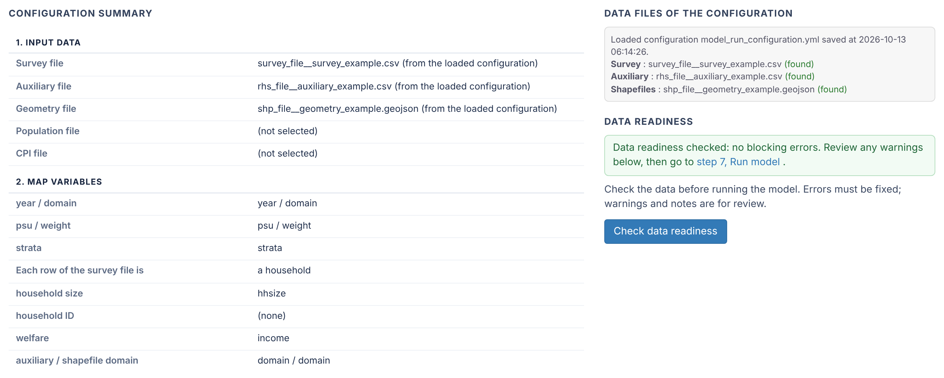
Review configuration
KROK 6
Przeczytaj podsumowanie, potem naciśnij Check data readiness.
Podsumowanie
Wszystkie ustawienia na jednej stronie i źródło każdego pliku danych.
Check data readiness
Wczytuje dane i wykonuje kontrole. Wyniki pojawiają się pod podsumowaniem.
Coś zmieniono?
Sprawdź ponownie: aplikacja o to prosi po zmianie danych, mapowania, lat, wskaźnika lub cen.

Slide 14
Wyniki sprawdzenia gotowości danych
KROK 6
Wiersze ERROR trzeba poprawić przed uruchomieniem. Wiersze WARNING i uwagi należy przejrzeć.
Test | Co sprawdza
0a, 0b | Kolumna roku w obu plikach; oba lata analizy obecne w pliku badania i pliku pomocniczym
0c | Wagi i liczby osób w gospodarstwach dają prawidłowe wagi populacyjne
0d, 0g | Benchmarking grupowy: zmienna grupująca istnieje; każda domena należy do jednej grupy
0e | Średni dobrobyt w logarytmach: zerowy lub ujemny dobrobyt oraz dodatnie średnie obszarów
0f | Gospodarstwa czy osoby: ważona liczebność populacji oraz, przy ID gospodarstwa, typ wiersza
0h | Używane dane ludności/cele: unikalne klucze, pokrycie domen/grup i wybrane lata
1 | Zmienne objaśniające: średnie i korelacja ze wskaźnikiem
2, 3 | Pokrycie domen: MFH wymaga estymatora Direct dla każdej domeny w obu latach
4 | Krajowa stopa ubóstwa lub średni dobrobyt w każdym roku
Brak domeny w roku dla MFH lub błędne wymagane dane blokują uruchomienie przed czyszczeniem wyników. Nieużywane ścieżki opcjonalne nie blokują uruchomienia.
Notes:
Oznaczenia testów jak na karcie Data Readiness (R/validation_checks.R, R/pipeline_helpers.R, app.R). Pod komunikatami karta pokazuje wskaźniki krajowe, spójność domen, brakujące oszacowania i podsumowanie zmiennych objaśniających. Pozytywny wynik sprawdzenia gotowości pozwala na estymację; nie potwierdza dopasowania modelu.

Slide 15
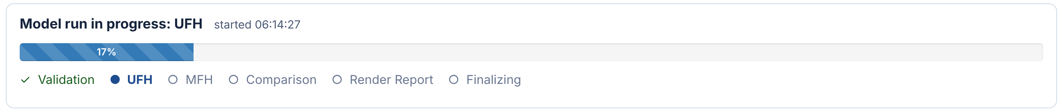
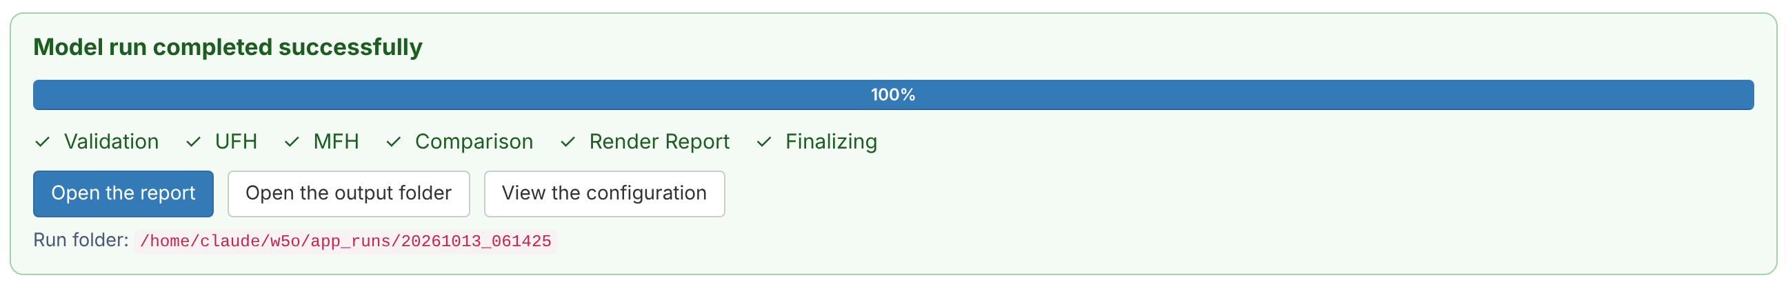
Run model
KROK 7
Obliczenia trwają w tle. Strona pokazuje kolejne etapy, a potem wynik.
W trakcie obliczeń: bieżący etap i jego postęp
Po zakończeniu: otwórz raport, folder wyników lub konfigurację
Stop przerywa uruchomienie. Jeśli się nie powiedzie, panel pokazuje przyczynę i przycisk Open the run folder.

Slide 16
Gdzie są wyniki
WYNIKI
outputs/ zawiera wyniki ostatniego uruchomienia. Każde uruchomienie ma też własny folder.
Plik lub folder | Zawartość
outputs/final_report.html, .docx | Raport: mapy, tabele, diagnostyka i zmiany. Plik Word można edytować.
outputs/data/ | Skoroszyty Excel z oszacowaniami Direct, UFH i MFH, MSE, RMSE i CV oraz zmianami
outputs/figures/ | Mapy i wykresy w plikach PNG
outputs/tables/ | Tabele CSV: gotowość danych, dopasowanie, diagnostyka bootstrap i ufh_variance_audit.csv
app_runs/<date_time>_<label>/ | Kopia wyników uruchomienia, jego dziennik i model_run_configuration.yml
Po walidacji uruchomienie zastępuje outputs/. Raport Word edytuj w kopii lub użyj kopii w app_runs/.
MSE estymatora Direct to surowa wariancja z planu badania. ufh_variance_audit.csv osobno zapisuje wariancję używaną w modelu, jej skalę i regułę wyboru.

Slide 17
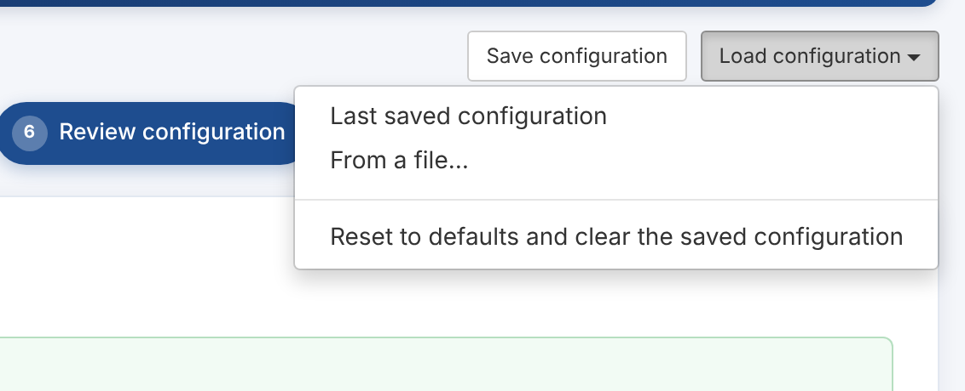
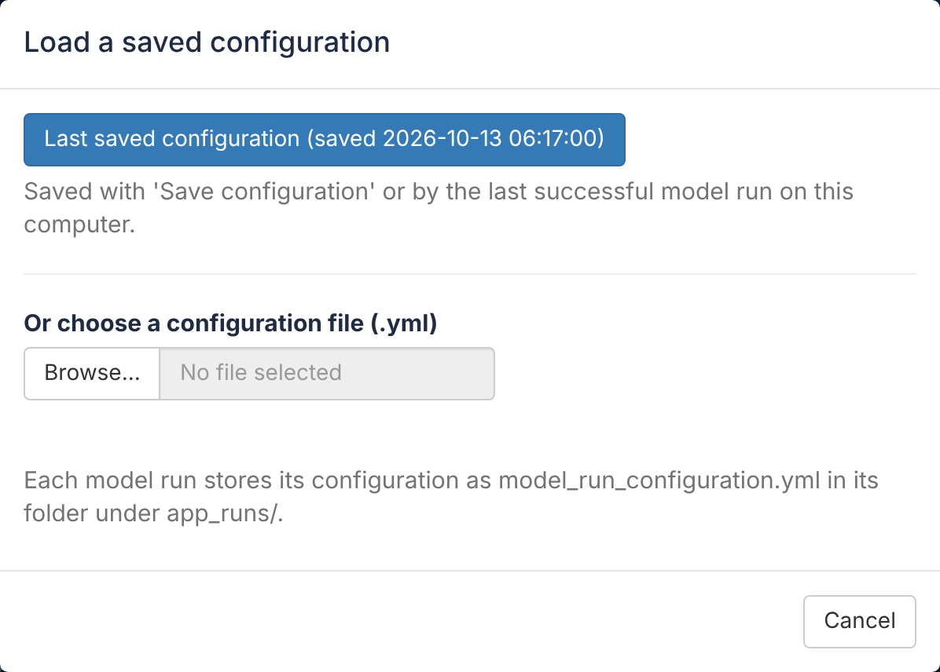
Zapisz, wczytaj i powtórz uruchomienie
KONFIGURACJE
Konfiguracja zawiera wszystkie ustawienia i położenie plików danych. Użyj jej zamiast zaczynać od nowa.
Menu Load configuration, w każdym kroku
Load saved configuration, na stronie startowej
Save configuration: zapisuje ustawienia i kopie plików danych w app_runs/_last_setup_files.
Wczytanie: ostatnio zapisanej konfiguracji lub pliku, np. model_run_configuration.yml z uruchomienia. Otwiera się krok przeglądu.
Zmieniony plik danych? Przy wczytaniu pojawia się ostrzeżenie, jeśli plik różni się od zapisanego z konfiguracją.
Reset to defaults usuwa zapisane kopie plików; w starszych konfiguracjach trzeba wtedy ponownie wskazać pliki (Browse).
Notes:
Konfiguracje uruchomień wskazują kopie w app_runs/_last_setup_files. Wskazanie (Browse) poprawionego pliku o tej samej nazwie zastępuje jego kopię; wczytanie starszej konfiguracji pokaże wtedy ostrzeżenie o zmienionym pliku (sumy kontrolne SHA-256 są zapisywane przy każdym zapisie i uruchomieniu).

Slide 18
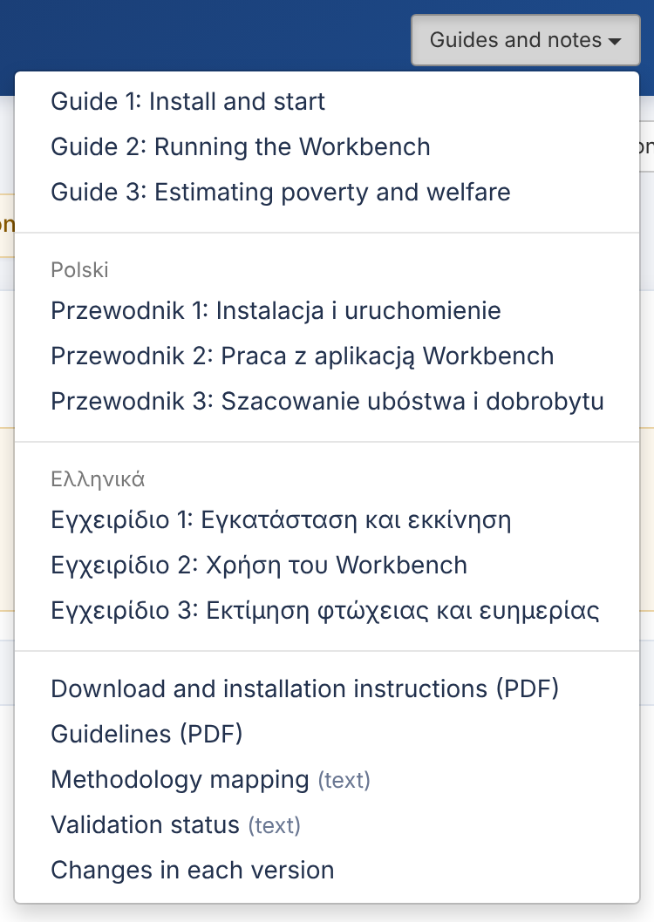
Pomoc w aplikacji Workbench
POMOC
Zanim zapytasz, sprawdź te trzy miejsca.
?
Znaki zapytania
Najedź na ? przy polu, aby zobaczyć jego znaczenie i dopuszczalne wartości.
G
Guides and notes
Trzy przewodniki po angielsku, polsku i grecku, wytyczne, mapowanie metodologii, status walidacji i zmiany w kolejnych wersjach.
i
About
Używana wersja aplikacji.
Zgłoszenia problemów: github.com/Noboyoshida227/eu-sae-application/issues. Dołącz dziennik uruchomienia, nigdy danych.
Menu Guides and notes

Slide 19
Każde uruchomienie w skrócie
LISTA KONTROLNA
Zanim przedstawisz wyniki, sprawdź coś więcej niż mapę.
Krok | Sprawdź
1 Input data | Trzy wymagane pliki; w razie potrzeby plik CPI lub populacji
2 Map variables | Brak czerwonych pól; wiersze gospodarstw lub osób; household size
3 Configure analysis | Dwa lata z badania; wskaźnik oraz granica ubóstwa lub ceny
4 Configure model | Wartości domyślne, chyba że masz powód; odpowiedź PSU; benchmarking
5 Add AI assistant | Wyłączony albo zgoda i klucz
6 Review configuration | Podsumowanie przeczytane; gotowość bez ERROR
7 Run model | Raport otwarty; diagnostyka, wyniki bootstrap i zmiany przejrzane
Przewodnik 3 pokazuje ustawienia i odczyt wyników dla ubóstwa, ubóstwa zakotwiczonego i średniego dobrobytu.
Notes:
Przed użyciem wyników sprawdź zbieżność modeli, powodzenie bootstrapu i diagnostykę Monte Carlo, naprawy kowariancji i warunki benchmarkingu. Gdy wariancja lub korelacja w dopasowaniu MFH osiąga wartość graniczną, istotność zmian jest wstępna. Nominalne pokrycie przedziałów nie jest potwierdzone (docs/INDEX.html#validation).

